Slide 1
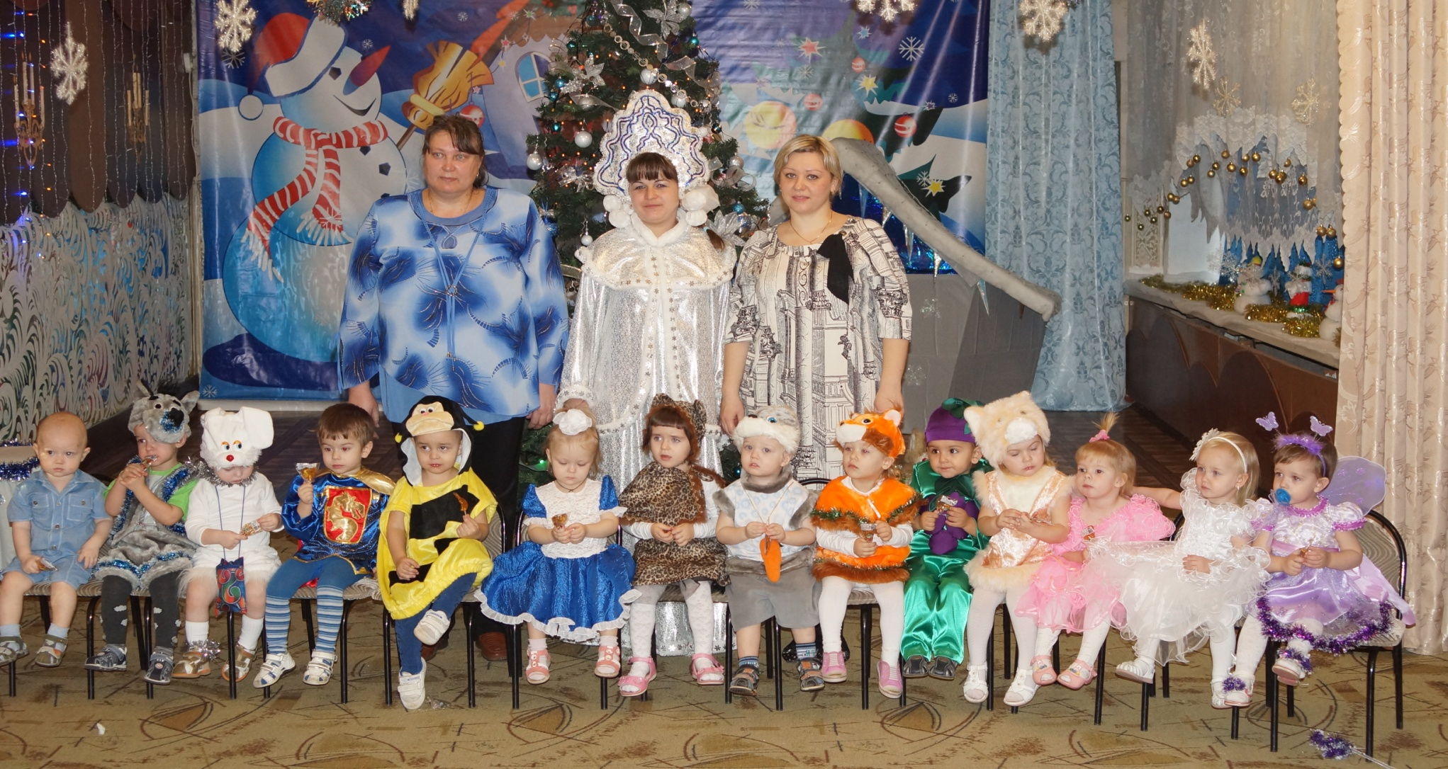
Мы двери в «Радость» открываем И в группу нашу приглашаем. Познакомьтесь, это мы! Начинаем сад с яслей Нос не вешать, веселей!

Slide 2
Для родителей у нас. Все стенды-просто класс!

Slide 3
Умеют все ребятки С носочков вставать на пятки, Вздохнуть и подтянуться Присесть и разогнуться.

Slide 4
Колечки деревянные, Цветные блестящие Давай построим башенку Совсем как настоящую.

Slide 5
Кто на свете самый главный? Самый добрый, самый славный? Кто он, как его зовут? Ну, конечно, это труд!

Slide 6
Бери ложку, бери хлеб, И скорее за обед!

Slide 7
Здесь рисуем и творим И о дружбе говорим.

Slide 8
Всем полезен очень сон, Много сил даёт нам он!

Slide 9
Свежий воздух малышам Нужен и полезен. Очень весело гулять нам и ни каких болезней!

Slide 10
Мы любимых праздников С нетерпеньем ждём, Нам приносят праздники Радость в каждый дом.

Slide 11
Мыло душистое, белое, мылкое, Мыло глядит на грязнулю с ухмылкою: - Ты бы, грязнуля, вспомнил про мыло, Мыло тебя наконец бы отмыло!

Slide 12
В ГРУППЕ № 3 РАБОТАЮТ: Приходкина Е. Н. – воспитатель. Ващенко Н. В. – воспитатель. Мажара И. Н. – мл. воспитатель.
Добро пожаловать в группу № 3 «Лунтик»
Мы очень рады вам!!!

